Slide 1
Catálogo

Slide 2
Productos artesanales:
Diademas.
Osos “toalla”.
Vaselinas.

Slide 3
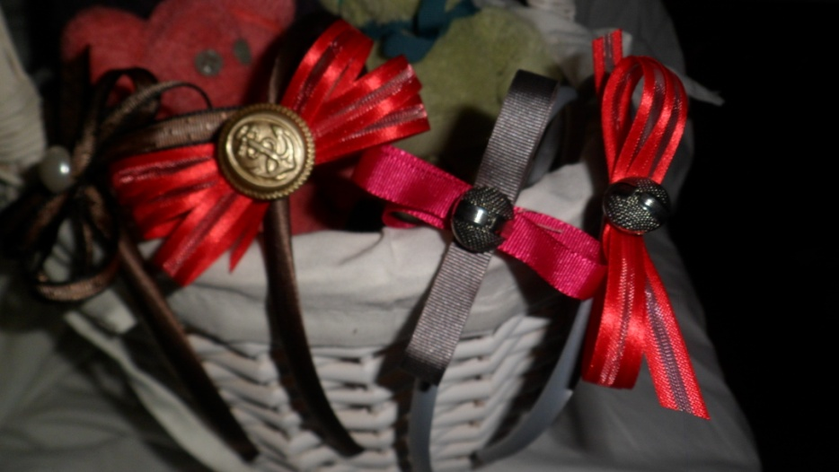
Diademas
Número de referencia: 01
Accesorios para el pelo hechos a mano a base de lazos de diferentes colores y botones. Se pueden solicitar en diferentes colores:
Marrón entera, roja, rosa, gris, marineras, gris y rosa…
Precio: 2,50 €(costes de envío no incluidos).

Slide 4
Oso “toalla”.
Número de referencia: 02
Peluches decorativos muy originales hechos de un novedoso material: Toallas , botones y lazos.
Existen diferentes modelos; osos de distintos colores y tamaños, elefantes…
Precio: 5 €(costes de envío no incluidos).

Slide 5
Vaselinas
Número de referencia: 03
Vaselinas artesanales hechas con productos naturales, sin petróleo ni ninguno de sus derivados. Vienen expuestas en cajas metálicas con distintos decorados y forma de corazón.
Precio: 2,50 €(costes de envío no incluidos).

Slide 6
Productos alimenticios.
Dulces
Productos típicos asturianos.
Derivados.

Slide 7
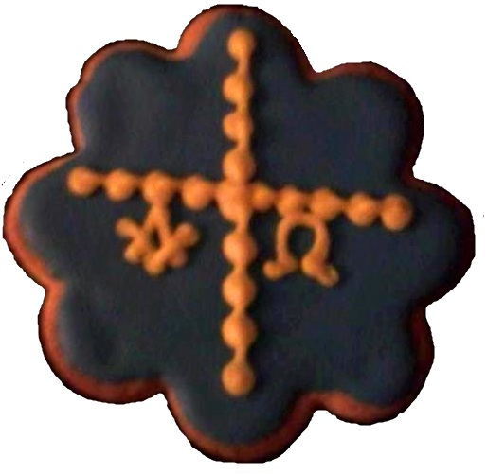
Dulces caseros.
Asturianinas:
Número de referencia: 04
Deliciosas galletas caseras recubiertas de glaseado azul y amarillo formando la bandera asturiana. Perfectas para un snack a media mañana o una merienda, o como acompañamiento del café .
Precio: 6,00 € por pack de 5. (costes de envío no incluidos).
Escala de la foto 1:1

Slide 8
Productos típicos asturianos.
Quesos:
“Cuatro en uno, TIERRA DE TINEO`”
Queso semiazul, La Peral.
Queso D.O.P. "Afuega‘l Pitu Atroncau TIERRA DE TINEO“ rojo.
Bebidas sin alcohol:
Sidra achampanada rosada sin alcohol.
Sidra achampanada sin alcohol.

Slide 9
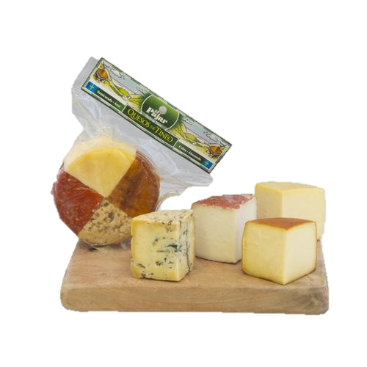
Quesos cuatro en uno
Número de referencia: 06
Cuatro variedades de quesos típicas listas para ser degustadas:
Un queso semicurado de vaca, un queso ahumado de vaca, un queso semicurado de cabra y un queso azul de vaca.
Precio: 6,15 € (costes de envío no incluidos).

Slide 10
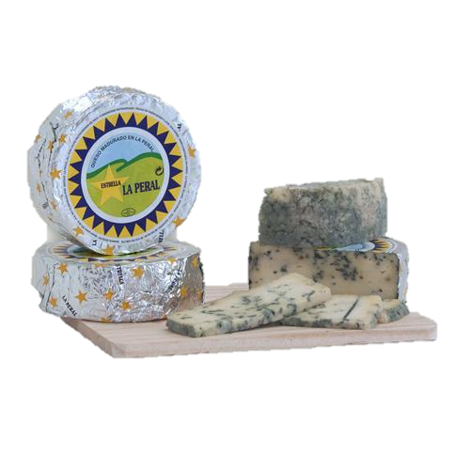
Semiazul “La Peral”
Número de referencia: 07
Es un queso semiazul, de pasta firme y color blanquecino, elaborado con leche de vaca frisona, a la que en ocasiones se añade nata de oveja con el propósito de reforzar el aroma y sabor del queso en la maduración. De corteza oscura y húmeda, presenta un corte amarillento con veteado azul-verdoso.
Precio: 6, 55€ por 450 gr. (Costes de envío no incluidos).

Slide 11
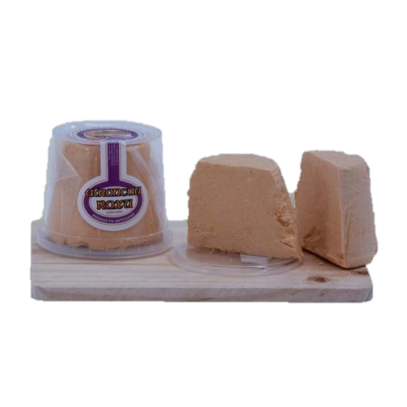
Queso D.O.P. "Afuega‘l Pitu Atroncau TIERRA DE TINEO“ rojo.
Número de referencia: 08
De corte no muy limpio y un tanto granuloso, con corteza casi inexistente y textura arenosa. Predomina el pimentón, un toque picante, y un aroma con dominio, aunque sin agresividad. Elaborado con leche pasteurizada de vaca, fermentos lácticos, sal, cuajo animal y pimentón.
Precio: 4,50€ por 300 gr. (Costes de envío no incluidos).

Slide 12
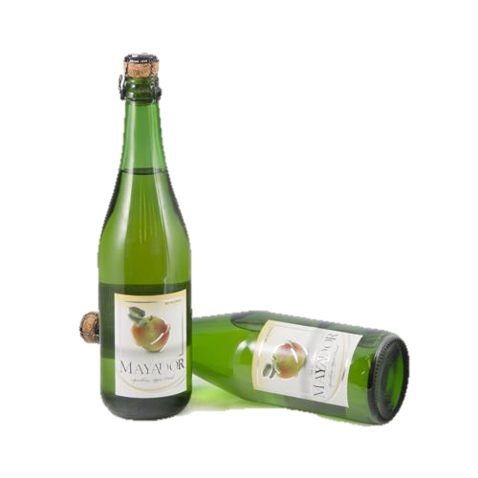
Bebidas no alcohólicas.
Sidra achampanada sin alcohol “Mayador” 70 cl.
Número de referencia: 09
Este producto, presentado en una botella de vidrio verde de 70 cl, consiste en sidra espumosa elaborada a partir de manzanas cuidadosamente seleccionadas, de gusto dulce ,aroma frutal y sin alcohol.
Precio: 1,50€ (costes de envío no incluidos).

Slide 13
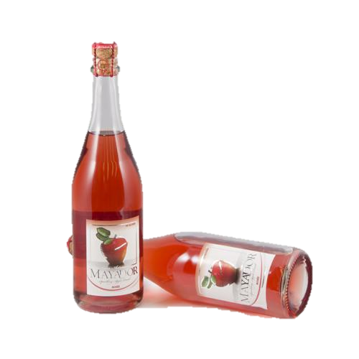
Sidra achampanada rosada “Mayador”
Número de referencia: 10
Una bebida refrescante de sidra, espumosa de notas dulces y sin alcohol que adquiere su rosado color de las pieles de la manzana. Se recomienda consumir muy fría, y resulta ideal como acompañamiento de todo tipo de carnes y pescados, y en los postres y aperitivos. Se presenta en botella de vidrio de 70 cl.
Precio: 1,55€ (costes de envío no incluidos).

Slide 14
Se nos puede contactar en : npipenamayor@gmail.com

